Slide 1
Решение
логарифмических
уравнений

Slide 2
Цели урока:
Повторить основные методы решения логарифмических уравнений.
Научиться отбирать уравнения, для решения разными методами.
Развитие умений решать логарифмические уравнения.

Slide 3
Устный опрос:
1. Что такое уравнение?
2. Что понимают под логарифмическим уравнением?
3.Что называют корнем уравнения?
4.Что значит «решить уравнение» ?

Slide 4
Верно или нет?

Slide 5
Назовите методы решения логарифмических уравнений, рассмотренные на предыдущих уроках
1. Решение уравнений, основанное на определении логарифма.
2. Метод потенцирования. 3. Метод приведения логарифмического уравнения к квадратному.
4. Метод логарифмирования.

Slide 6
По определению логарифма
Простейшее логарифмическое уравнение
ОДЗ:
1) f(x) = a^{b} (по определению логарифма)
2) отбор корней удовлетворяющих ОДЗ

Slide 7
Потенцирование
ОДЗ:
1) Решить f(x) = g(x)
2) Отбор корней удовлетворяющих ОДЗ

Slide 8
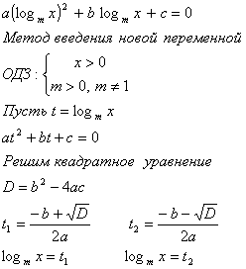
Приведение логарифмического уравнения к квадратному

Slide 9
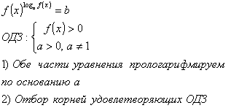
Логарифмирование

Slide 10
1 группа | 2 группа | 3 группа
№1 С | №3 B | №5 C
№2 D | №4 D | №6 12
№3 B | №5 C | №7 4
№4 D | №6 12 | №8 -2

